Slide 1


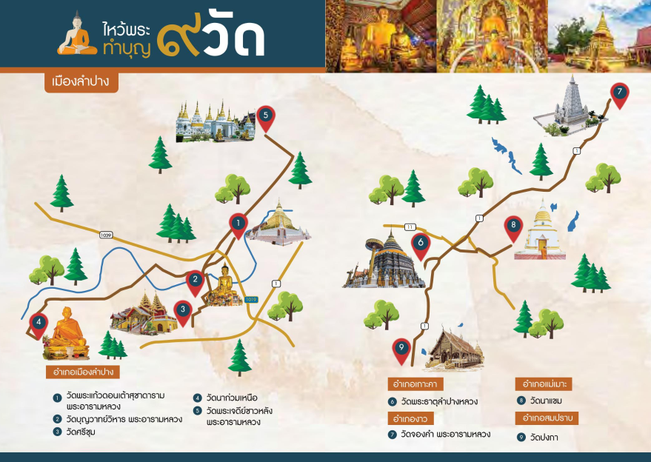

เส้นทางบุญ เส้นทางธรรม วัดจังหวัดลำปาง

Slide 2
เส้นทางบุญ เส้นทางธรรม วัดจังหวัดลำปาง

